Slide 1
PBO Dasar
Teguh Tamrin, M.Kom.

Slide 2
Variabel & Tipe Data

Slide 3
Tujuan Instruksional
Diharapkan Mahasiswa Dapat:
1) Mengetahui kata kunci di DART
2) Mengetahui tentang identifier di DART
3) Mendeklarasikan Variabel
4) Menjelaskan tipedata dan penggunaannya
5) Menerapkan input keyboard

Slide 4
Konsep Variable
Variabel adalah tempat untuk menampung data sementara, sehingga data tersebut dapat diolah lebih lanjut,
Contoh:
kita semua tahu bahwa rumus untuk mencari luas segitiga adalah
luas = 1/2 x alas x tinggi.
dari rumus tersebut yang bertidak sebagai variabel adalah alas, tinggi dan luas, shingga jika kita beri nilai alas = 3, tinggi = 6, maka luasnya adalah 9.
Contoh:
int alas = 3;
int tinggi=6;
int luas=1/2*alas*tinggi;

Slide 5
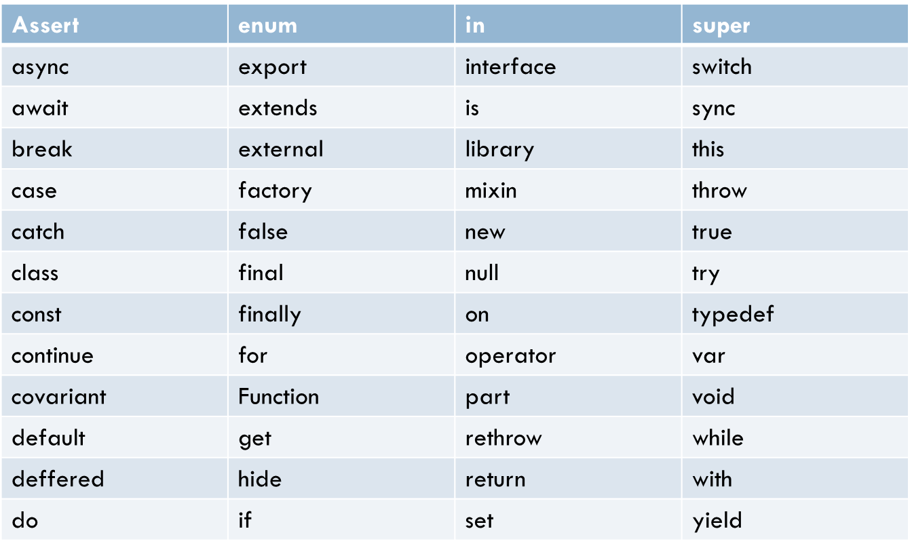
Kata Kunci dalam DART

Slide 6
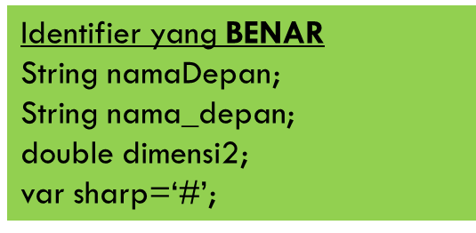
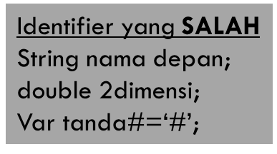
Identifier
Beberapa aturan penamaannya:
Nama pengenal tidak boleh menggunakan SPASI
Nama Pengenal tidak boleh diawali dengan karakter angka
Nama Pengenal tidak boleh menggunakan simbol kecuali underscore, dan dollar
Nama pengenal harus unik, kecuali untuk variabel yang dideklarasikan di dalam blok berbeda
Nama pengenal bersifat case-sensitive (membedakan huruf kecil dan besar dalam kode program)
Contoh:

Slide 7
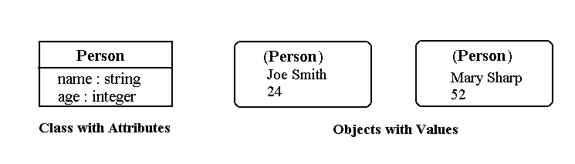
Attribute
Variable yang mengitari class, dengan nilai datanya bisa ditentukan di object
Variable digunakan untuk menyimpan nilai yang nantinya akan digunakan pada program
Variable memiliki jenis (tipe), nama dan nilai
Name, age, dan weight adalah atribute (variabel) dari class Person

Slide 8
Variabel
“ Variabel adalah nama yang digunakan untuk menyimpan nilai tertentu”
int a = 2;
Dari tulisan diatas dapat dijelaskan sebagai berikut:
Int merupakan tipe data
a merupakan nama variabel
= merupakan operator hasil
2 merupakan nilai

Slide 9
Contoh soal
Int p = s;
Jelaskan,
Int ?
p ?
s ?

Slide 10
Memberi Nama Variabel
Gunakan lowercase untuk variabel yang terdiri dari satu kata atau kata pertama
Gunakan kapital untuk karakter pertama dari kata kedua, ketiga, dst (disebut CamelCase)
Contoh:
int hasil;
boolean statusMesinMobil;
Button openFile;

Slide 11
Cara Mendeklarasikan Variabel
[tipedata] [nama_variabel];
[tipedata][nama_variabel1],[nama_variabel2],[nama_variabel3];
Contoh:
int a;
double b;
String c;
double panjang,lebar,luas,keliling;

Slide 12
Pendeklarasian Variabel
Tipe dynamic
variabel yang dideklarasikan tanpa ada proses inisialisasi nilai
Variabel Global
variabel yg dideklarasikan diluar fungsi
Variabel Lokal
variabel yang dideklarasikan didalam fungsi .

Slide 13
Pada pemrograman dart, untuk mendeklarasikan sebuah variabel dapat menggunakan keyword var, dengan menggunaan keyword ini kita tidak perlu menentukan tipe datanya. contohnya:
var name = 'Seredata';
cara berikutnya adalah dengan menentukan tipe datanya, yaitu:
String animal = 'Ayam';
Arti dari kode tersebut adalah, ada sebuah variabel dengan nama animal bertipe string, jadi hanya tipe string saja yang bisa ditampung oleh variabel tersebut, jika kita isi dengan angka akan terjadi kesalahan (error). perhatikan contoh berikut:
kita deklarasikan sebuah variabel dengan keyword var, kemudian kita ganti isinya:
var namaBulan; // valid
namaBulan = "desember"; //
valid namaBulan = 10; // valid
Kita deklarasikan sebuah variabel dengan tipe datanya, kemudian kita ganti isinya:
String namaBulan; //valid
namaBulan = "desember"; // valid
namaBulan = 10; // Error

Slide 14
TIPE DATA
5) Tipe Data map
Contoh:
Map<tipeKunci,tipeNilai> namaMap = {kunci1:nilai1,kunci2:nilai2,...};
Map<String, String> kota = {‘jkt’:‘Jakarta’,’bdg’:’Bandung’,’sby’:’Surabaya’};
Print (kota[‘jkt’]);
Print (kota[‘bdg’]);
6) Tipe Data simbol
tipe data ini jarang dipakai
1) Tipe Data Bilangan
- int (bilangan bulat)
- double(bilangan riil)
-num(bil.bulat dan bil.riil)
2) Tipe Data Teks
- String
3) Tipe Data Logika
- Bool (true atau false)
4) Tipe Data list
Contoh :
List<tipeElemen> namaList=[nilai1,nilai2,...]
List<int> list = [10,20,30];

Slide 15
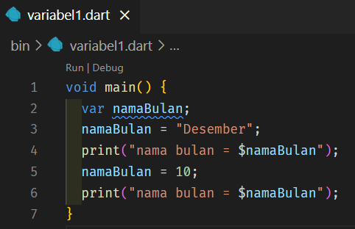
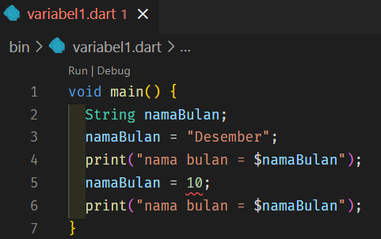
Latihan
Buat file variabel1.dart, lalu run
Buat file variabel2.dart, lalu run
Dari dua Latihan diatas apa kesimpulannya ?

Slide 16
SEKIAN & TERIMAKASIH

